Slide 1
Notes:
Esta dispositiva sirve como Pantalla inicial

Slide 2
Lidereza de mujeres de la comunidad, forma parte de la Directiva de la comunidad Isber Yala (proximo a traslado) secretaria de finanzas, Licda. En administración Publica, Profesora de Admon. Pública, actualmente trabaja en el Centro Educativo Sayla Olonibiginya, comunidad de Gardi Sugdub, Comarca Guna Yala, en conocimiento ancestral canto de
Dalis Morris
Notes:
Diapositiva para Hoja de vida del expositor/a

Slide 3
Sistema de Abastecimiento de Agua para las comunidades GARDÍ SUGDUB Y GARDÍ MULADUB
Notes:
Esta dispositiva sirve como caratula principal de la presentación. Podrán cambiar la fotografía por una de su preferencia, ya sea vertical u horizontal.

Slide 4
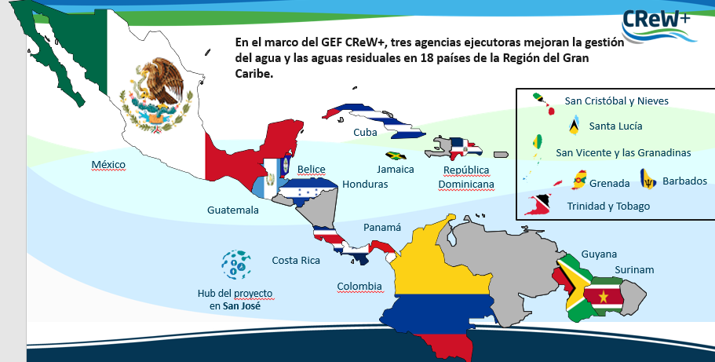
Proyecto CReW+
Implementando Soluciones para la Gestión Integrada del Agua y de las Aguas Residuales hacia un Caribe Limpio y Saludable
El objetivo principal del GEF CReW+ es implementar esfuerzos regulatorios, políticos, financieros y tecnológicos para promover estudios de factibilidad, mecanismos de financiamiento y proyectos piloto para soluciones de pequeña escala, locales, rurales, peri-urbanas y comunitarias para la Gestión Integrada del Agua y de las Aguas Residuales (IWWM) en la Región del Gran Caribe. Se supone que las soluciones desarrolladas en el marco del GEF CReW+ se amplíen y repliquen, con el fin de reducir significativamente el impacto negativo de las aguas residuales domésticas sobre el medio ambiente y las personas mediante soluciones adecuadas para las cuencas hidrográficas y de agua dulce.
Notes:
Para presentación de gráficos, infografías y otros similares

Slide 5
Proyecto CReW+ en Panamá
Componente I
Guías para el manejo de recurso hídrico en Guná Yala (norma y libro educativo)
Actualización del Reglamento de Control de Vertidos de Aguas Residuales con consideración de la reutilización.
Componente II
Esquema de gobernanza de las infraestructuras de agua y saneamiento en la comunidad de Nuevo Cartí y modelo de financiación para su mantenimiento sostenible.
Componente III
Diseño del sistema de agua y saneamiento de la nueva Comunidad de Nuevo Cartí.
Notes:
Diapositiva para Subtítulos Nivel 1, con presencia de fotografía y caja de texto. Si requieren la foto puede ser reemplazad por otra o por un gráfico

Slide 6
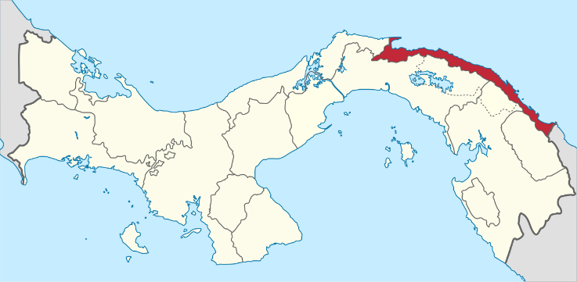
Vulnerabilidad al cambio climático
Los pueblos originarios de Panamá ocupamos extensos territorios en zonas costeras y de alta fragilidad ambiental.
44, 231 personas viven en la Comarca, la mayoría residen en islas de coral en el archipiélago de Guna Yala, San Blas, Panamá.
45 comunidades isleñas de Guna Yala serán inhabitables en unas pocas décadas y 28 000 personas tendrán que mudarse de las islas a tierra firme
Notes:
Diapositiva para Subtítulos Nivel 1, con presencia de fotografía y caja de texto. Si requieren la foto puede ser reemplazad por otra o por un gráfico

Slide 7
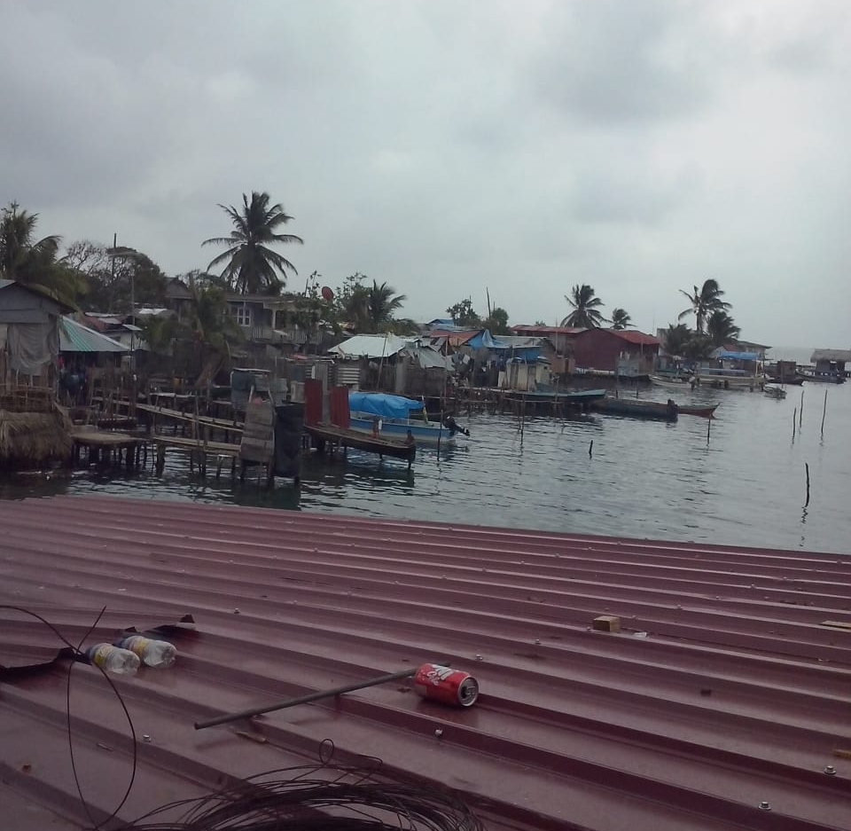
Vulnerabilidad al cambio climático
La comunidad de Gardi Sugdub forma parte de la Comarca Guna Yala, donde habita una comunidad indígena.
Gardi Sugdub tiene 3.3 ha, con una población de 1132 personas y 180 viviendas
Elevado crecimiento del nivel del mar, condiciones de hacinamiento en la isla y aumento de vulnerabilidad a inundaciones.
El agua de consumo no es potable y el vertido de agua residual es directo al mar.
Proyecto de Traslado a Tierra Firme, la idea del traslado a tierra firme nace de la mujer.
Notes:
Sub diapositiva, con opción a incluir epígrafes, fotos verticales y texto complementario

Slide 8
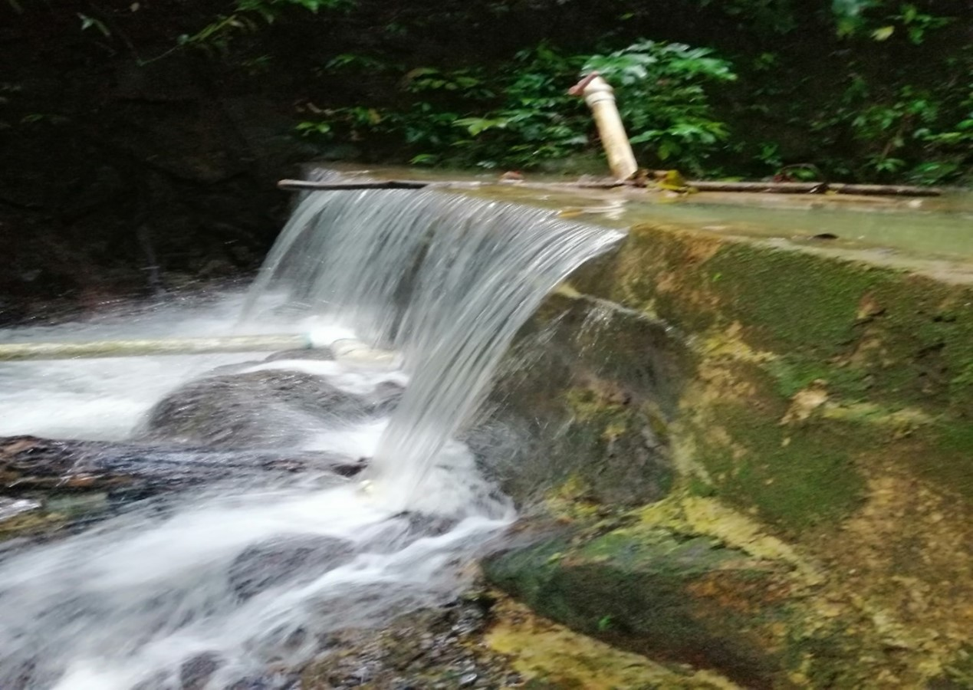
Gestión de agua
Gardí Sugdub recibe agua de un sistema de acueducto rural que data del año de 2011.
El agua de consumo humano no es segura.
El abastecimiento no es continuo (hasta 3 meses pueden pasar sin recibir el servicio).
Las familias instalaron un pozo para la colección del agua del acueducto.
Notes:
Sub diapositiva, con opción a incluir epígrafes, fotos verticales y texto complementario

Slide 9
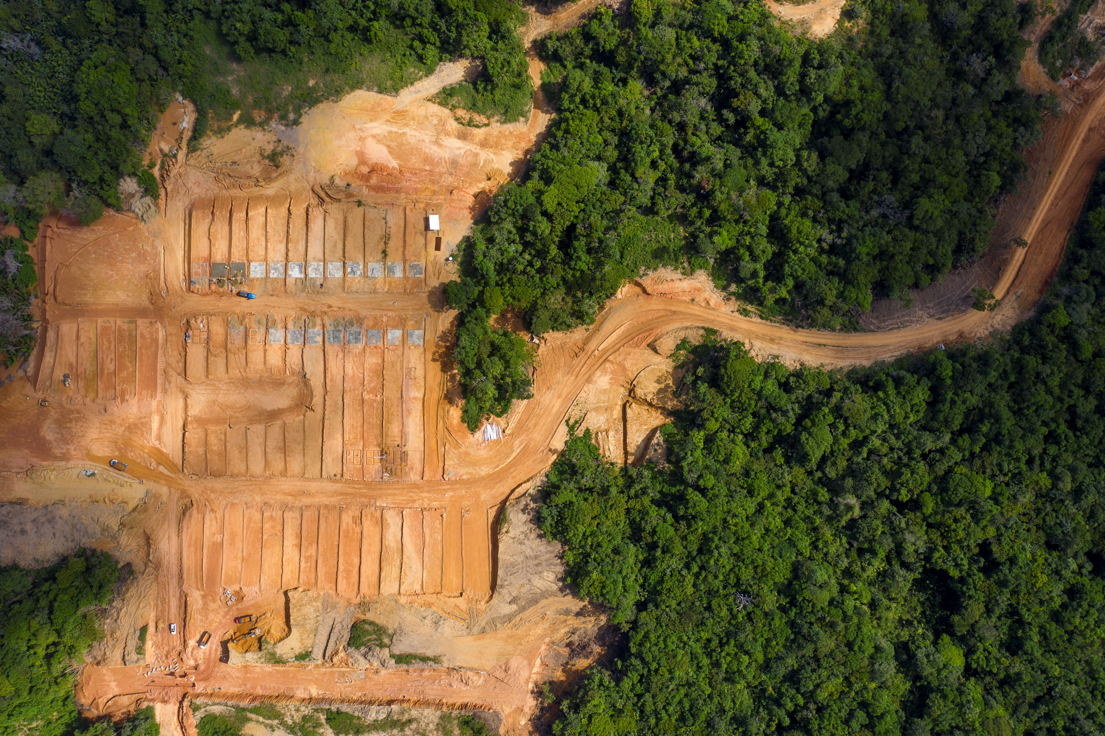
Principales Logros
Avance del 71 % del proyecto después de 12 años de espera
Cada familia actualmente tiene un lote de 300 m²
Reubicación de 300 familias
Consecución de financiamiento en el proyecto de abastecimiento
Notes:
Sub diapositiva, con opción a incluir epígrafes, fotos verticales y texto complementario

Slide 10
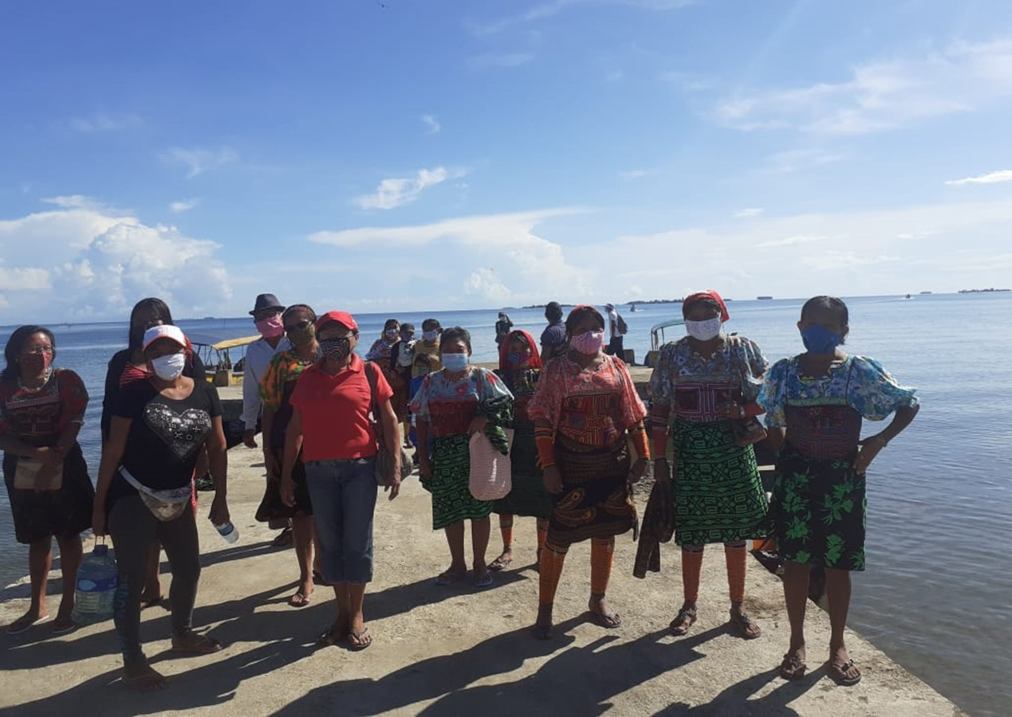
Lecciones aprendidas
No esperar a nadie, somos decididas si se trata del bienestar a la comunidad
El hombre despilfarra, la mujer es más recata (recelosa) en hacer gastos
Somos las mujeres que tomamos la iniciativa para algún actividad pensando que el resultado será positivo y en beneficio para la comunidad.
Notes:
Sub diapositiva, con opción a incluir epígrafes, fotos verticales y texto complementario

Slide 11
¡ Doggus Nued!
(Muchas gracias)
GRACIAS
GRACIAS!

